Slide 1
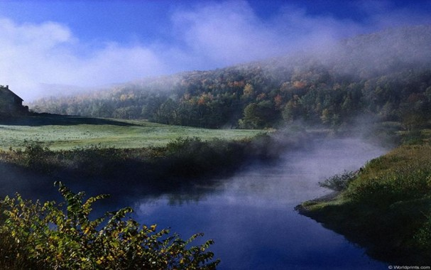

Slide 2
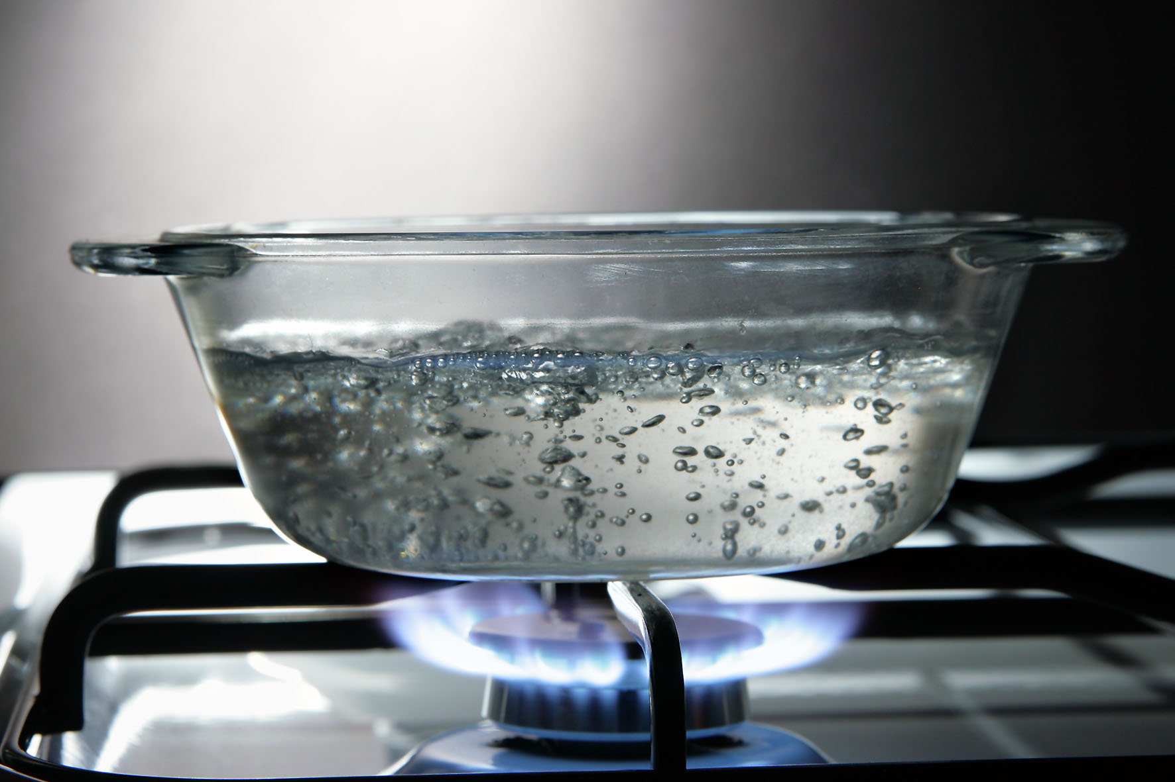

Slide 3
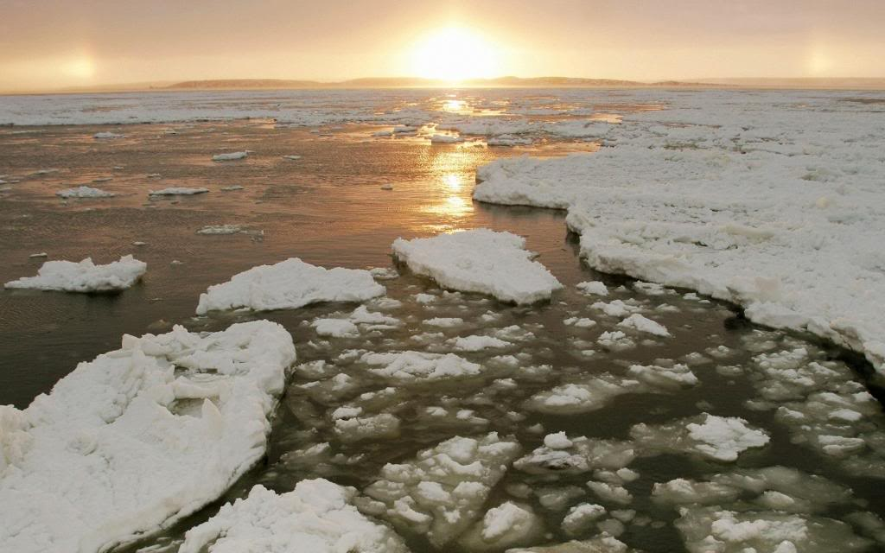

Slide 4
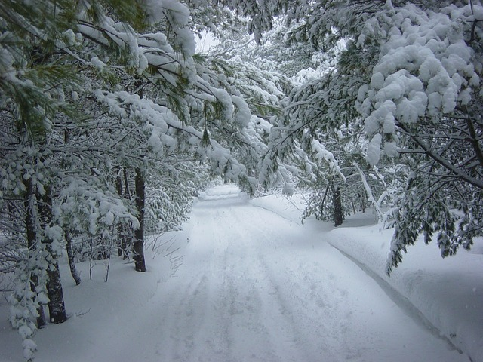

Slide 5
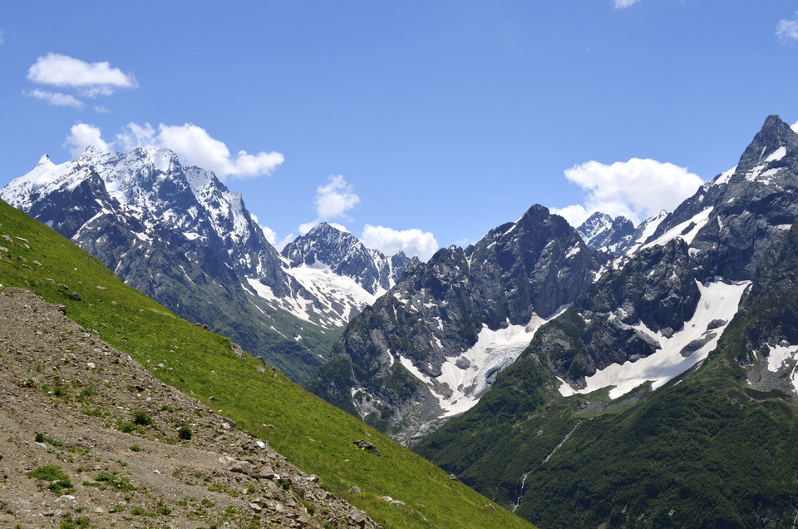

Slide 6
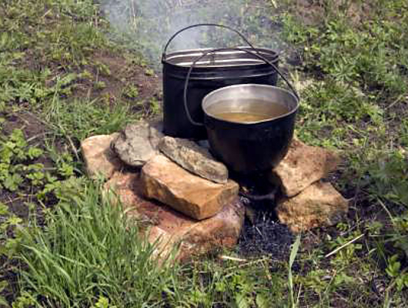

Slide 7

Что объединяет эти явления?

Slide 8
Обобщающий урок физики по теме «Тепловые явления»:
«Я приглашаю вас в поход…»
Какую цель поставим?
Какие процессы повторим?

Slide 9
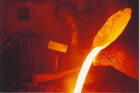
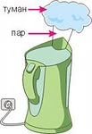
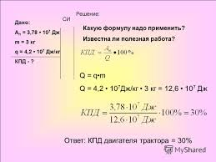
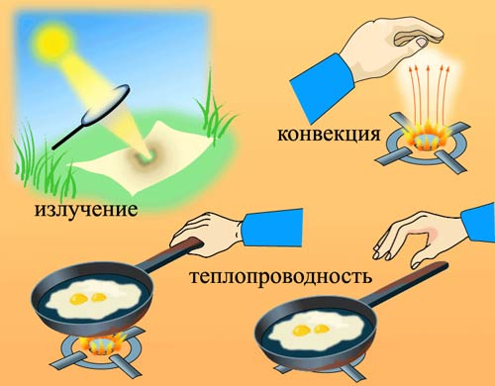
Составим план достижения цели

Slide 10
Корзина идей

Slide 11
Выполните задания и ответьте
на вопросы

Slide 12
1 группа
Туристы знают, что сырые дрова горят хуже, чем сухие? Почему?

Slide 13
2 группа
Во время перехода вам стало жарко. Как охладить себя без ущерба для здоровья?

Slide 14
3 группа
Вода в кастрюле закипит быстрее при открытой или закрытой крышке? Почему?

Slide 15
4 группа
Для уменьшения времени закипания воды в кастрюле можно загородить костер от ветра. Почему?

Slide 16
5 группа
Бывалые туристы зимой кладут вокруг горящего костра камни, а на ночь заносят камни в палатки. Зачем?

Slide 17
6 группа
Почему в спальном мешке спать тепло?

Slide 18
7 группа
Чай налили в металлическую и в фарфоровую посуду. Где быстрей остынет чай?

Slide 19
8 группа
Чай разлили в одинаковые кружки. В одной кружке находится металлическая ложечка. В какой кружке чай остынет быстрее?

Slide 20
Д. И. Менделеев «Наука начинается тогда, когда начинают измерять»

Slide 21
Я хочу из льда массой 200 г, взятого при температуре плавления, вскипятить чай. Сколько природного газа мне потребуется для этого?

Slide 22
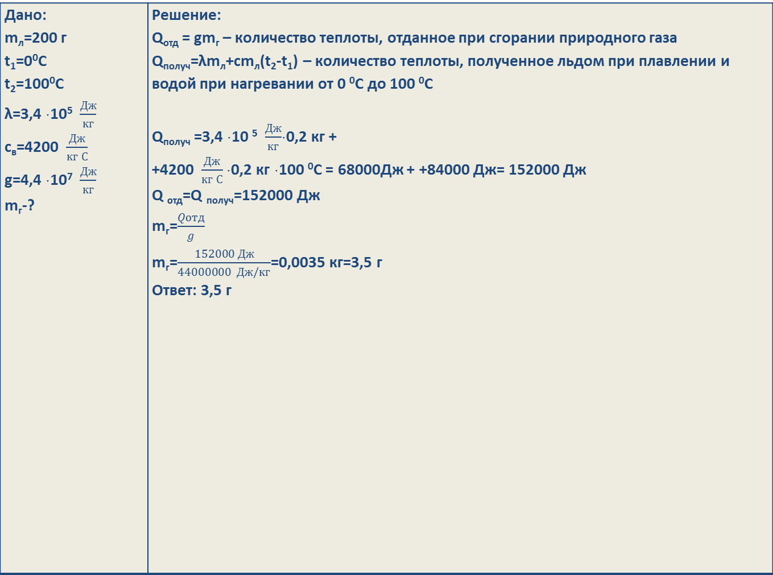
Дано: m_{л}=200 г t₁=0⁰С t₂=100⁰C λ=3,4 ˑ10⁵ $\frac{Дж}{кг}$ с_{в}=4200 $\frac{Дж}{кг С}$ g=4,4 ˑ10⁷ $\frac{Дж}{кг}$ m_{г}-? | Решение: Q_{отд} = gm_{г} – количество теплоты, отданное при сгорании природного газа Q_{получ}=λm_{л}+сm_{л}(t₂-t₁) – количество теплоты, полученное льдом при плавлении и водой при нагревании от 0 ⁰С до 100 ⁰С Q_{получ} =3,4 ˑ10 ⁵ $\frac{Дж}{кг}$ˑ0,2 кг + +4200 $\frac{Дж}{кг С}$ ˑ0,2 кг ˑ100 ⁰С = 68000Дж + +84000 Дж= 152000 Дж Q _{отд}=Q _{получ}=152000 Дж m_{г}=$\frac{Qотд}{g}$ m_{г}=$\frac{152000 Дж}{44000000 Дж/кг}$=0,0035 кг=3,5 г Ответ: 3,5 г

Slide 23
 | 1 | 2 | 3 | 4 | 5
1 вариант | а | в | б | б | а
2 вариант | б | в | б | б | в
Поставьте себе оценку
9-11 баллов –«5»
6-8 баллов –«4»
3-5 баллов –«3»

